Slide 1
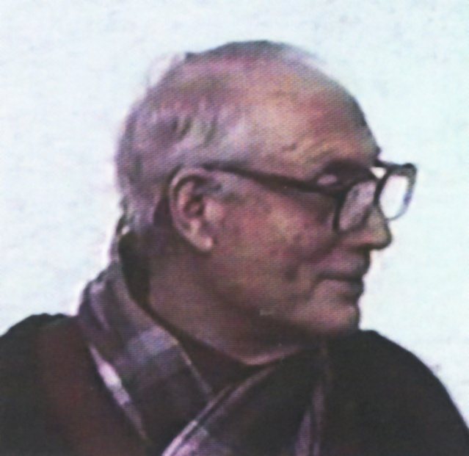
Idiolektik
Herzlich willkommen zur Vertiefungsveranstaltung zum Thema idiolektische Gesprächsführung
Begründer der Methode: A.D. Jonas
Systematisierung der Methode: P. Winkler,
H. Poimann, H.H. Ehrat u.a.m.

Slide 2
Idiolektik
Der Gesprächspartner/die Gesprächspartnerin (Klient/in) tritt in ein Prozess zur Bearbeitung seines Themas ein und begeht Wege mit eigenen Ressourcen
Der/die Gesprächsführende begünstigt mit seinem Eingehen auf die Eigensprache die selbstregulierenden Veränderungs-/Lern-/Entwicklungs-/Verarbeitungs-/Bewältigungs-/Heilungsprozesse des Gegenübers

Slide 3
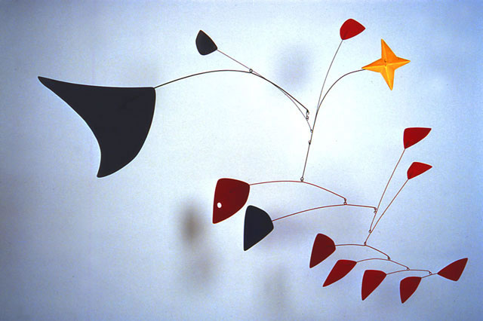
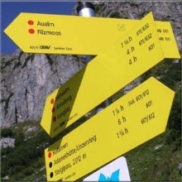
Polarität der Methoden
Prozessberatung/-begleitumg
Handlungsziel der Beraterin/des Beraters:
Setting klären und vereinbaren
Prozess in Fluss/ in Bewegung bringen, Ressourcen der Klienten aktivieren
Über die Eigensprache ganzheitlicher, Zugang befördern Zugang zu impliziten Wissen und Wahrnehmung, zum «authentisches» Wirklichkeitserleben
Indikatoren:
Unklalre oder vielschichtige Fragestellung
Bedürfnis nach Orientierung und Selbstwirksamkeit in komplexen, «unentscheidbaren» Situationen
Kristallisierte, konditionierte, blockierte Denkbahnen oder Handlungsformen
. . .
Expertenberatung
Handlungsziel der Beraterin/des Beraters:
Setting klären und Vereinbaren
Spezifische Fragestellung klären
Wahrnehmung, Interpretation, Ziele und nächste Schritte klären
Fach-/themenspezifisches, intersubjektive und individuelle Erfahrung und Kenntnisse den Klienten als Ressource zu Verfügung stellen
Indikatoren:
Spezifische Fragestellung liegt vor
Informations-/Instruktionsbedarf ist angezeigt
Erweiterung mit bewährten Handlungsrepertoire
Prozessberatung/-begleitung
Coaching
Berater: handlungsorientiert
Thema/Prozess: zieloffen
Berater: Wirkungsorientgiert
Expert-/Fachberatung
Lehre
Thema/Prozess: zielorientiert
Methodenintegration ist möglich

Slide 4
Fachberatung/Lehre
Lehrerzentriertes Unterrichten | Alternierend Lehrer und schülerzentriert | Schülerzentriertes Unterrichten
Veranschaulichung | Angebot Erfahrung (kreative Methoden) | Expolration Eigenerfahrung
Instruktion | Modelling | Rollentausch
Aufforderung/Apell | Wahlangebot Transfer | Selbstorganisiertes Lernen, (z.B. Projekt)
Einschätzung/Bewertung | Sachlich-konstruktives Feedback | Selbsteinschätzung
rhetorisch-geschlossene Fragen | Mäeutische Fragen („Hebammenkunst“, Fragen rhetorisch-offene od. echte geschlossen | offen Fragen, / an Eigensprache orientiertes Fragen -> Idiolektik

Slide 5
Fachberatung/Lehre
Vorteile
Zielorientierung durch Fachexperte
Steuerhoheit (Curriculum)
Vermitteln von Erfahrungswissen und Expertise
Aktivieren der Lernprozesse durch Perturbation
. . .

Slide 6
Idiolektik
Die vier Grundbedürfnisse nach K. Grawe für psychische Stabilität:
Bindungsbedürfnis
Bedürfnis nach Orientierung und Kontrolle
Bedürfnis nach Unlustvermeidung und Lustgewinn
Bedürfnis nach Selbstwertschutz und Selbstwertstärkung
(Grawe in „Neuropsychotherapie“ 2004)

Slide 7
Prozessbegleitung/Coaching
Vorteile
Annäherungsbereitschaft durch Kontaktaufnahme über die Ressourcen
Motivation durch Erleben von Selbstwirksamkeit und Passung
Direktes ansprechen selbstregulierenden Prozessen
Zieloffenheit / Kreativität
. . .

Slide 8
Idiolektik
Grundhaltung ca. 75%:
Achtsamkeit und Sorgfalt
Respekt den «guten Gründen» gegenüber
Wertschätzung
Unbedingtes Interesse am Gegenüber
Eingelassenheit, jedoch keine «Neugierde»
Vertrauen auf Ressourcen und «innere Weisheit» bzw. des selbstregulierenden Prinzips
Interventionstechnik ca. 25%:
Die Technik wirkt zurück auf die eigene Grundhaltung….

Slide 9
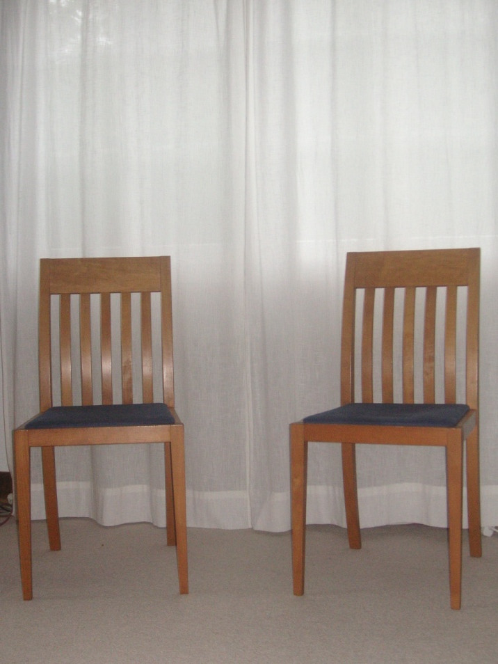
Idiolektik
Das Setting: zuwenden ohne zu konfrontieren

Slide 10
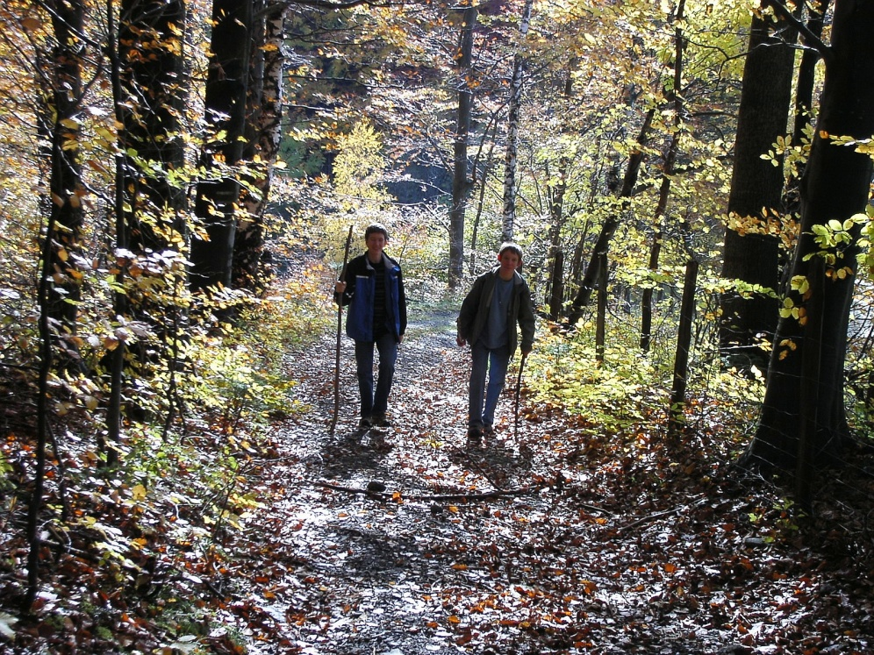
Idiolektik
Thema
Ton
Tempo
werden vom
Lernenden/
Gegenüber
bestimmt

Slide 11
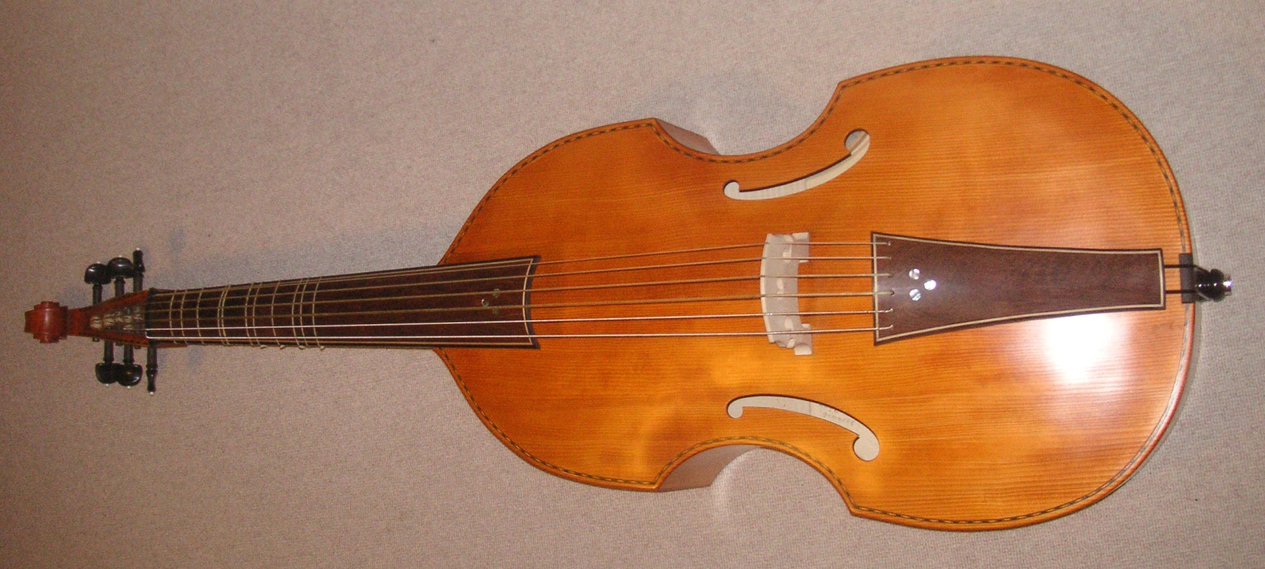
Idiolektik
In Resonanz sein…
achtsam sein
eingelassen sein
Resonanzkörper verfeinern, Intuition schulen konkret:
Ausbildung, Übung, Praxis, Achtsamkeitsschulung, Austausch und Reflexion, Studium von Forschung, eigene Forschung, …

Slide 12
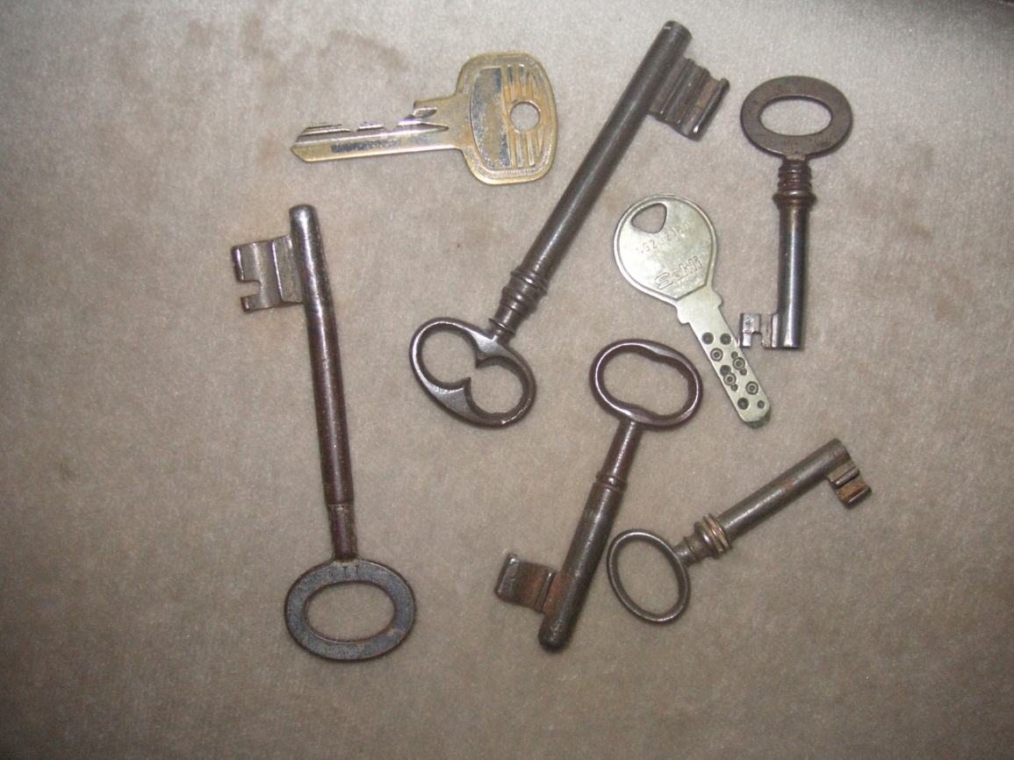
Idiolektik: günstig fragen
Schlüsselwörter und Schlüsselsignale aufnehmen,

Slide 13
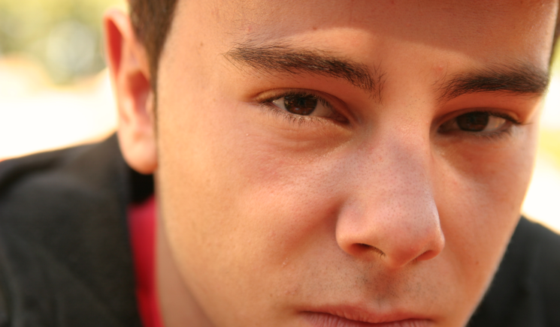
Bedeutung der Würdigung
Unbedingtes Anerkennen, was ist, hier und jetzt
würdigen, die zu dem aktuellen Erleben, Empfinden, Verhalten und Handeln führen (Prinzip der «guten Gründe»)

Slide 14
Idiolektik
Auf nonverbale Signale achten . . .
Präverbal
Was fühle ich?
Was empfinde ich, welche Assoziationen tauschen auf
 gegebenenfalls durch offene Nachfrage behutsam überprüfen!
Verbal
Wörter, Sätze, Konstrukte, Inhalte,
Metaphorik,…
Nonverbal
Paraverbale Signale
Tonfall, Intonation, Sprechrhythmus
Körpersignale
Atem, Gestik,
Mimik, . . .

Slide 15
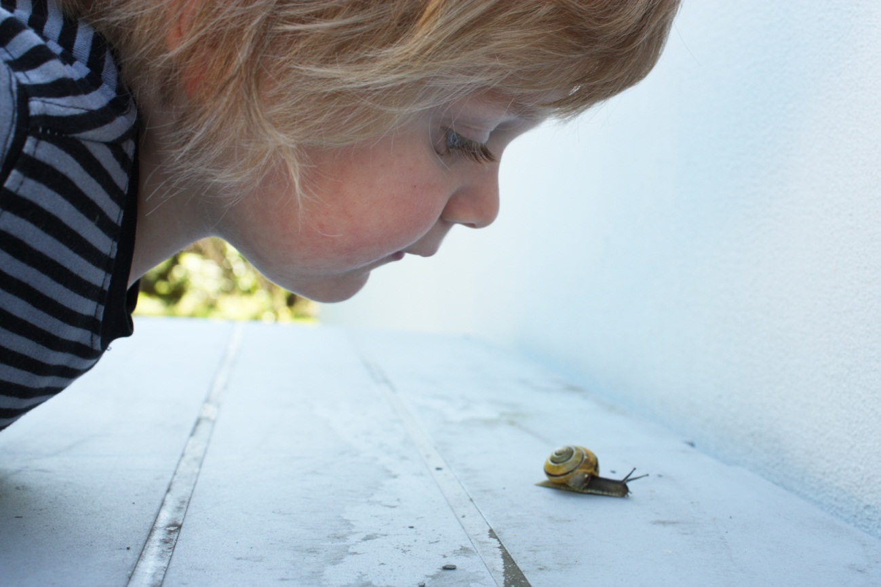
Idiolektik: günstig fragen
Offene kurze und konkrete Fragen, „Was-“ und „Wie“-Fragen, jedoch keine „Warum-Fragen“

Slide 16
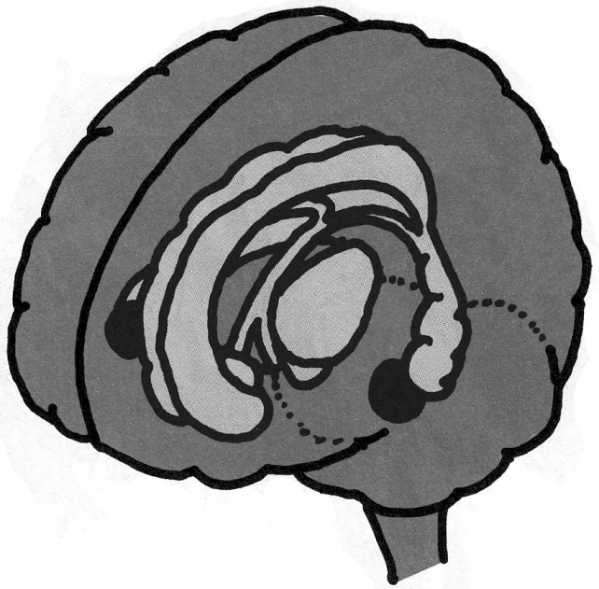
Idiolektik: günstig fragen
Nach Sinnesqualitäten und individueller Bedeutung fragen, limbisches System ansprechen
Endhirn einschliesslich Grosshirnrinde
limbisches System
Kleinhirn
Stammhirn
Rückenmark

Slide 17
Idiolektik: günstig fragen
Schlüssel-wörter &
Sprachent-wicklung
Explizites Wissen (bewusst)
Gedächtnis-formen
Symbol
(Wörter, Sprachgestalten, Bildsymbole, . . .)
Semantisch
Sprachentwicklung
Gestalt
(Bild, Sensomotorik, Klang, Geruch,. . .)
Episodisch
Bewegung
Prozedural
Impliziertes (unbewusstes) Wissen
Geburt
Kindheit
Erwachsenes Leben
Tod

Slide 18
Idiolektik: günstig fragen
Nach konkreten Dingen/Geschehen fragen
Verben
Nach Bewegung,
Aktion, Ablauf fragen
(Isodynamik)
Substantive
Nach den Qualitäten des konkreten Gegenstands, einer Person fragen, ein Bild explorieren, einerMetapher (Isomorphie)
–> strukturelle Koppelung

Slide 19
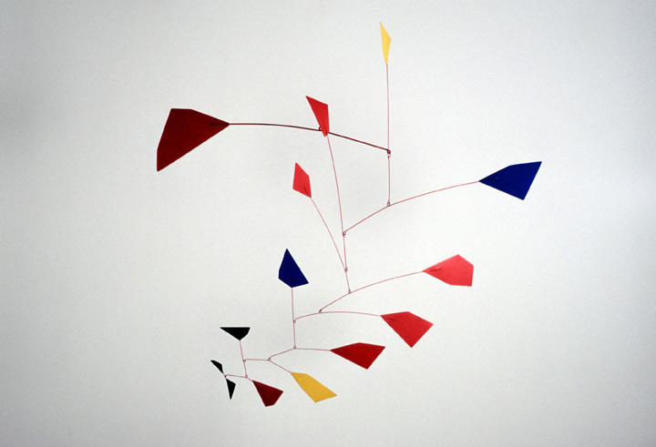
Idiolektik: günstig fragen
Paralogische Gespräche führen

Slide 20
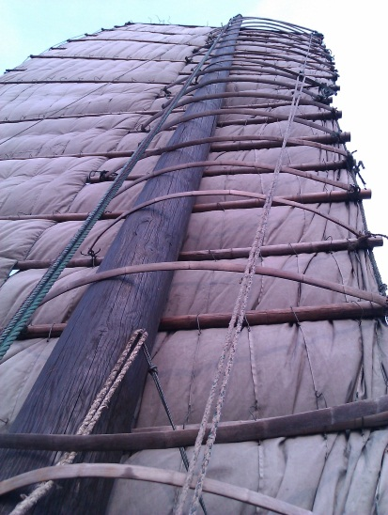
Idiolektik: günstig fragen
Primäre Interventionen: Ressourcen aufspüren
Ins Spiel kommen, Peripher Fragen, Ressourcen aufspüren/auf sicheren Grund gehen d.h. kann auch mal heissen: ein Gespräch über ein Reiseerlebnis auf einem alten, traditionellen Segelboot
Der Bezug zum Kernthema ist die Privatangelegenheit des Gegenüber, er behält die Steuerhoheit
„Kernthema,
Problem oder
(Mikro)Trauma“

Slide 21
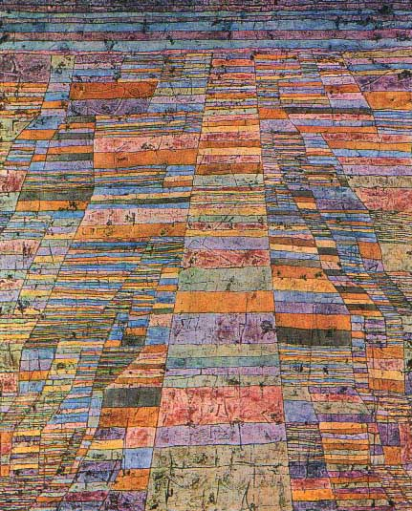
Zieloffen bleiben Hypothesen zurücknehmen
Idiolektik

Slide 22
Idiolektik
Im Fluss bleiben und Leichtigkeit anstreben

Slide 23
Idiolektik
… ist selbst ein komplexes Zusammenspiel von Interventionen. Deren Anwendung kann darum nur durch anhaltendes Üben im Wechsel mit Metareflexion erworben werden … gute Fahrt!

Slide 24
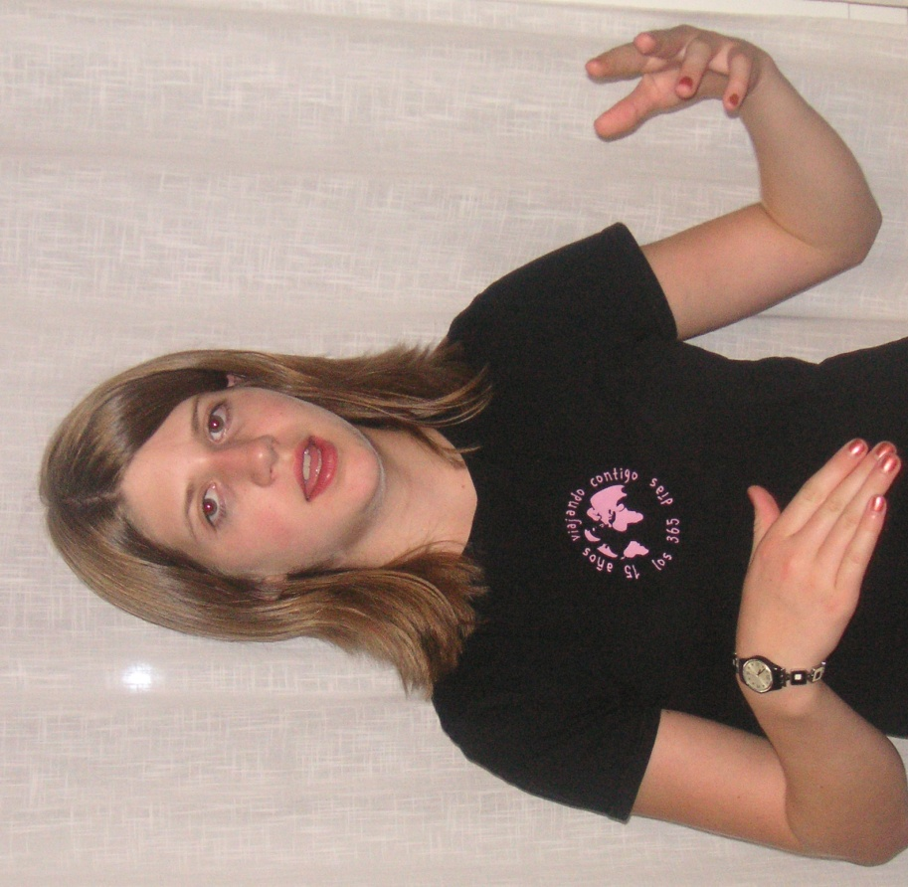
Idiolektik
Sich belehren lassen . . .
. . . authentische Informationen entgegen nehmen dürfen

